Slide 1

第3课时
物质的量在化学方程式计算中的应用

Slide 2

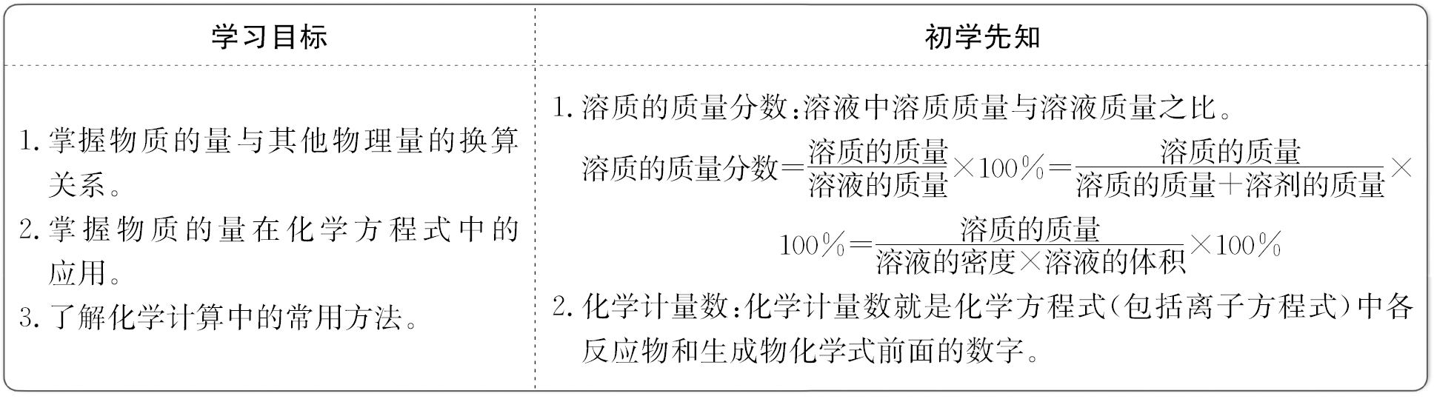

Slide 3

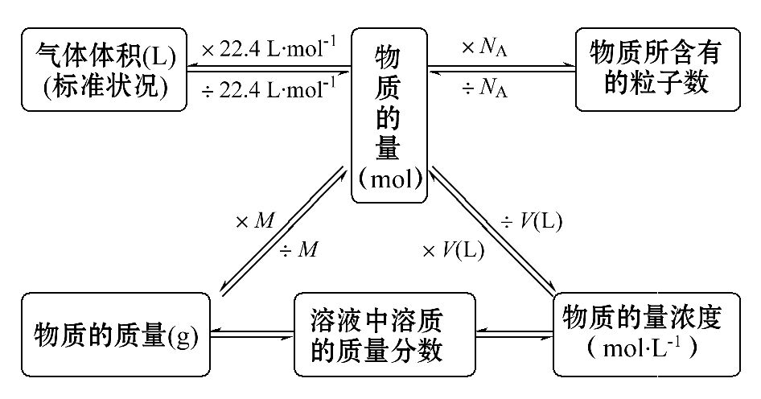
一、物质的量与其他物理量之间的关系
1.图示关系：

Slide 4
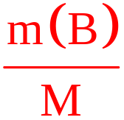
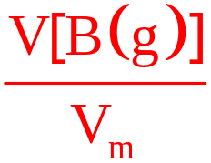
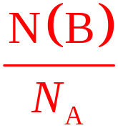
2.计算公式：
(1)已知物质的质量：n(B)=_____；
(2)已知标准状况时的气体体积：n(B)=_______；
(3)已知物质的粒子数：n(B)=______；
(4)已知溶液中的物质的量浓度：n(B)=________。
c(B)·V

Slide 5
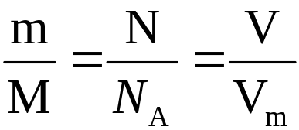
【联想】物质的量与其他各物理量的计算关系
n= (标准状况)=c·V

Slide 6
二、物质的量在化学方程式计算中的应用
化学方程式 | 2Na + 2H₂O ==== 2NaOH + H₂↑
化学计量数之比 | 2 ∶ 2 ∶ 2 ∶ 1
扩大N_{A}倍之后 | 2N_{A} ∶ 2N_{A} ∶ 2N_{A} ∶ N_{A}
物质的量之比 | 2 mol∶2 mol ∶ 2 mol∶ 1 mol
结论 | 化学方程式中各物质的化学计量 数之比=各物质的_________之比
物质的量

Slide 7
【注意】化学方程式中各物质的化学计量数之比等于各物质的物质的量之比，不等于其质量之比。

Slide 8
【自我小测】
1.物质在发生化学反应时( )
A.它们的质量一定相等
B.它们的物质的量一定相等
C.它们的质量比等于化学方程式中化学计量数之比
D.它们的物质的量比等于化学方程式中化学计量数之比

Slide 9
【解析】选D。物质发生化学反应时，其物质的量之比等于化学方程式中化学计量数之比。

Slide 10
2.标准状况下，3.25 g锌与足量的盐酸反应生成xL氢气，下列比例式正确的是( )
A.Zn+2HCl====ZnCl₂+H₂↑
1 mol 1 mol
3.25 g xL
B.Zn+2HCl====ZnCl₂+H₂↑
65 g 1 L
3.25 g xL

Slide 11
C.Zn+2HCl====ZnCl₂+H₂↑
1 mol 22.4 L
0.05 mol xL
D.Zn+2HCl====ZnCl₂+H₂↑
65 g 1 mol
3.25 g xL
【解析】选C。比例式应注意单位要“上下一致，左右对应”。

Slide 12
3.0.1 mol某元素的单质直接跟氯气反应后，质量增加7.1 g，这种元素是( )
A.Mg B.Na C.Al D.K
【解析】选A。依题意质量增加7.1 g即m(Cl₂)=
7.1 g，n(Cl₂)=0.1 mol。据氧化还原反应中转移电子数守恒，设金属在化合物中的化合价为+a，则：
n(金属) ×a=n(Cl₂)×2
a×0.1 mol=0.1 mol×2，解得a=2。

Slide 13
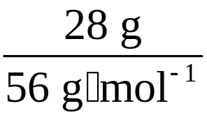
4.用28 g铁跟足量的稀硫酸反应，可制得氢气xmol，则x为( )
A.0.5 B.1 C.2 D.0.1
【解析】选A。反应的化学方程式为Fe+H₂SO₄==== FeSO₄+H₂↑，则有x= =0.5 mol。

Slide 14
5.4.6 g钠与足量水发生反应，得到100 mL溶液，则所得到溶液的物质的量浓度是( )
A.2 mol·L⁻¹ B.1 mol·L⁻¹
C.0.2 mol·L⁻¹ D.0.1 mol·L⁻¹

Slide 15
【解析】选A。4.6 g钠的物质的量是0.2 mol，
2Na+ 2H₂O====2NaOH+H₂↑
2 mol 2 mol
0.2 mol 0.2 mol
所得NaOH溶液的物质的量浓度是0.2 mol÷0.1 L=
2 mol·L⁻¹。

Slide 16
6.在同温同压下，50 mL气体A₂跟100 mL气体B₂化合生成100 mL气体C，则C的化学式是( )
A.AB₂ B.A₂B C.AB₃ D.AB
【解析】选A。利用化学方程式中物质的物质的量之比等于相同条件下气体的体积之比等于化学计量数之比，写出该反应的化学方程式为A₂+2B₂====2C，再结合原子守恒可以得出C的化学式为AB₂。

Slide 17
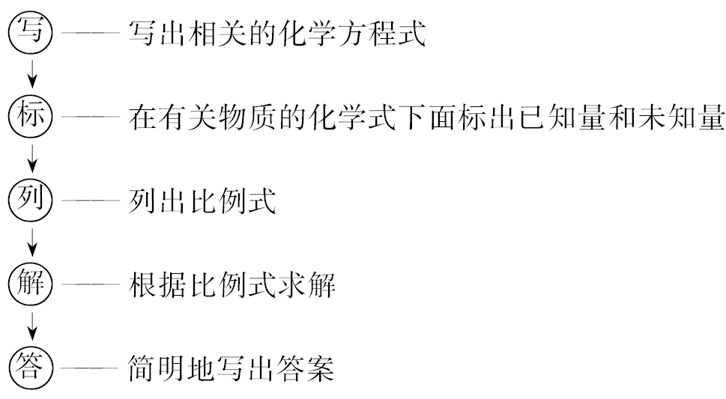
一、物质的量应用化学方程式计算的步骤和类型
1.基本步骤：

Slide 18
2.计算类型：
(1)基本计算。
已知一种反应物(或生成物)的量求解其他物质的有关量，此时，只要按照化学方程式的量的关系，列出已知物质和待求物质的比例式计算便可。
以“计算0.1 mol金属钠与水反应，在标准状况下生成氢气多少升？”为例，明确根据化学方程式计算的基本步骤、解法：

Slide 19
①根据题意写出化学方程式。
2Na+2H₂O====2NaOH+H₂↑
②根据化学方程式中各物质的化学计量数，将反应中已知物质和待求物质的物质的量，写在相应物质的下面。
2Na+2H₂O====2NaOH+H₂↑
2 mol 22.4 L
0.1 mol V(H₂)

Slide 20
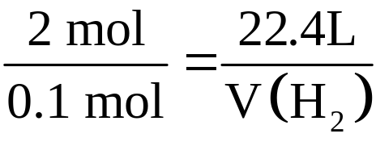
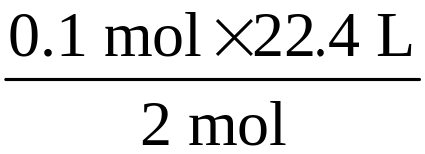
③将这四个量列出比例式。
④根据比例式进行计算。
V(H₂)= =1.12 L

Slide 21
(2)混合物反应的计算。
设出混合物中各物质的物质的量为x、y、z，按照化学方程式的量的关系，并用x、y、z表示，列出方程组解答。
(3)过量计算。
给出了两种反应物的量，求解某生成物的量。
方法：按照化学方程式的量的关系进行判断哪一种物质过量，然后根据不足的物质的量进行求解。

Slide 22
【易错提醒】
(1)计算时，各物质不一定都用物质的量表示，也可以用物质的质量、气体的体积，但要注意各物质的物质的量与各物理量的换算关系。
(2)在化学方程式中列出的各量，同种物质的单位必须相同，不同物质的单位可以相同，也可以不同，但单位必须要统一。

Slide 23
(3)列式求解时要注意所有的数值要带单位，同时注意有效数字的处理。

Slide 24
【拓展深化】
化学方程式中各物质的化学计量数之比等于各物质的物质的量之比。因此，物质的量(n)、摩尔质量(M)、物质的量浓度(c)和气体摩尔体积(V_{m})应用于化学方程式进行计算时，对于定量研究化学反应中各物质之间的关系会更加方便。其解题的流程为

Slide 25
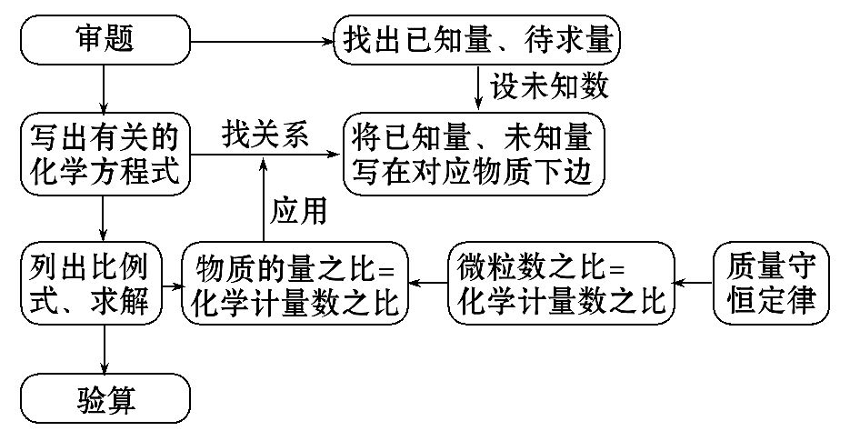

Slide 26
【题组过关】
1.(2016·郑州高一检测)Fe和CuSO₄溶液反应，若反应后溶液的体积为1 L，生成的铜的质量为32 g。求：
(1)反应消耗的Fe的质量为________。
(2)反应后溶液中FeSO₄的物质的量浓度为________。

Slide 27

【解题指南】解答本题应注意以下两点：
(1)反应的化学方程式为Fe+CuSO₄====FeSO₄+Cu。
(2)先计算出硫酸亚铁的物质的量，再根据c= 计算其物质的量浓度。

Slide 28
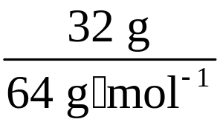
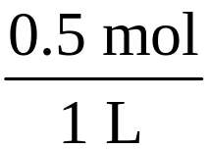
【解析】32 g铜的物质的量为 =0.5 mol，则：
Fe+CuSO₄====FeSO₄ + Cu
1 mol 1 mol 1 mol
0.5 mol 0.5 mol 0.5 mol
(1)m(Fe)=0.5 mol×56 g·mol⁻¹=28 g；
(2)c(FeSO₄)= =0.5 mol·L⁻¹。
答案：(1)28 g (2)0.5 mol·L⁻¹

Slide 29
【延伸探究】
(1)若题目中铁改为“铁和镁的混合物”，则混合物的物质的量是________mol。
提示：0.5。因为铁、镁与硫酸铜溶液反应的化学方程式分别为Fe+CuSO₄====FeSO₄+Cu，Mg+CuSO₄====MgSO₄ +Cu，故混合物的总物质的量就是生成的铜的物质的量，即0.5 mol。

Slide 30
(2)若将铁改为金属锌，则溶液的质量________(填“增重”或“减轻”)。
提示：增重。因为锌的相对原子质量是65，而铜的相对原子质量是64，故溶液中溶质由硫酸铜变为硫酸锌，溶液增重。

Slide 31
2.把6.5 g锌加入50 g 20%的稀硫酸中，可产生标准状况下的氢气多少升？
【解题指南】解答本题应注意以下问题：
此题将反应中两种反应物的量都已给出，则应先通过计算判断两种反应物是否恰好完全反应。如果不是恰好完全反应，应判断哪种物质有剩余，然后根据完全反应的量来计算。

Slide 32
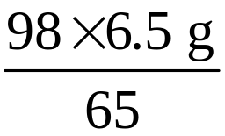
【解析】设6.5 g锌完全反应需要H₂SO₄的质量为x，则有
Zn + H₂SO₄====ZnSO₄+H₂↑
65 98
6.5 g x
x= =9.8 g
因为9.8 g<50 g×20%=10 g，所以H₂SO₄过量，应根据锌的量进行计算。

Slide 33
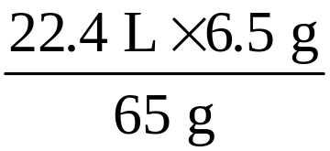
Zn+H₂SO₄====ZnSO₄+H₂↑
65 g 22.4 L
6.5 g V(H₂)
V(H₂)= =2.24 L
答案：2.24 L

Slide 34
【补偿训练】
1.(2016·福州高一检测)一块表面被氧化的钠质量是10.8 g，投入水中，完全反应得到标准状况下的H₂
0.2 g，则原钠块中被氧化的Na的质量是( )
A.4.6 g B.6.2 g C.7.8 g D.9.2 g

Slide 35
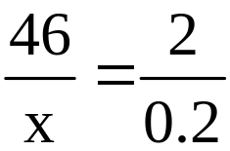
【解析】选A。设产生0.2 g氢气需钠的质量为xg
2Na+2H₂O=====2NaOH+H₂↑
46 g 2 g
xg 0.2 g
解得：x=4.6，

Slide 36
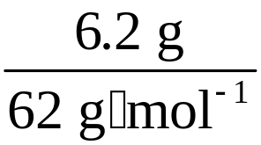
则氧化钠的质量是10.8 g-4.6 g=6.2 g，
n(Na₂O)= =0.1 mol
据反应：4Na+O₂====2Na₂O可知被氧化的钠的物质的
量为0.1 mol×2=0.2 mol，
即被氧化的钠的质量为0.2 mol×23 g·mol⁻¹=
4.6 g。

Slide 37
2.(2016·福州高一检测)铜镁合金6.4 g投入200 mL足量的稀硫酸中充分反应后收集到4.48 L气体(已折算为标准状况下体积)。
(1)合金中铜的质量分数为________。
(2)反应后溶液中MgSO₄的物质的量浓度(假设反应前后溶液体积不变)为________。

Slide 38
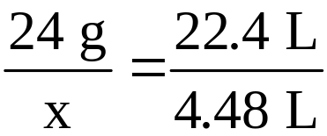
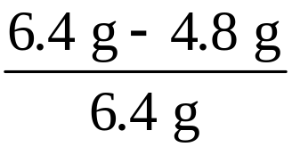
【解析】(1)设镁的质量为x，则：
Mg+H₂SO₄====MgSO₄+H₂↑
24 g 22.4 L
x 4.48 L
所以，
解得x=4.8 g
铜的质量分数为 ×100%=25%

Slide 39
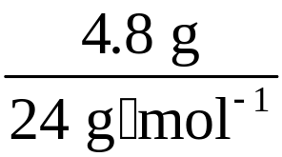
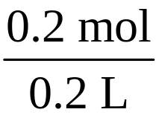
(2)n(MgSO₄)=n(Mg)= =0.2 mol
c(MgSO₄)= =1 mol·L⁻¹
答案：(1)25% (2)1 mol·L⁻¹

Slide 40
二、化学计算中常用的解题技巧
思考探究：
思考化学计算中经常遇到的以下几种问题：
(1)遇到连续发生的几个化学反应，求反应物与最终产物的量的关系，若按照每个反应计算一次，则计算量太大，有没有简单的办法呢？
(2)化学反应遵循质量守恒规律，计算时如何应用？

Slide 41
(3)在铁与硫酸铜溶液反应中，若反应后固体质量增加0.8 g，则参加反应的铁的质量是多少？

Slide 42
【总结归纳】
1.关系式法：
(1)理解。
当已知物和未知物之间是靠多个反应来联系时，只需直接确定已知量和未知量之间的比例关系，即“关系式”，然后进行求解即可。

Slide 43
(2)一般方法。
①根据化学方程式确定关系式：写出发生反应的化学方程式，根据量的关系写出关系式。
例如，把CO还原Fe₂O₃生成的CO₂通入澄清的石灰水中，求生成沉淀的量。
发生反应的化学方程式：3CO+Fe₂O₃ 2Fe+3CO₂，
CO₂+Ca(OH)₂====CaCO₃↓+H₂O
△
====

Slide 44
则关系式为3CO～3CO₂～3CaCO₃，即CO～CaCO₃。
②根据原子守恒确定关系式。
上述①中也可直接根据碳原子守恒得出CO～CaCO₃。

Slide 45
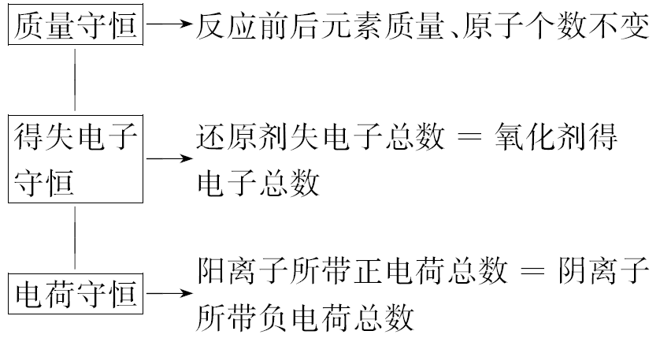
2.守恒法：

Slide 46
3.差量法：
(1)理解。
根据化学反应前后物质的有关物理量发生的变化，找出所谓“理论差量”，如反应前后的质量、物质的量、气体体积等。
(2)方法。
根据题意确定理论差量，结合题目实际差量，列出比例式，求出答案。

Slide 47
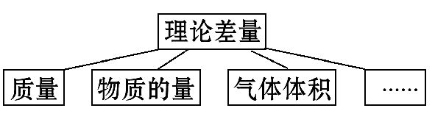
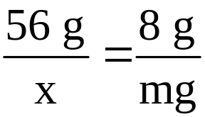
如Fe+CuSO₄====Cu+FeSO₄ 固体质量增加
56 g 64 g 64 g-56 g=8 g
x mg
则 x=7mg。

Slide 48
【易错提醒】
(1)根据化学方程式确定关系式时要找出方程式变化中的“中间量”，通过“中间量”找出“已知量”与“未知量”之间的关系。
(2)溶液呈电中性是指溶液中阳离子所带的正电荷浓度和阴离子所带的负电荷浓度相等，而非阳离子浓度和阴离子浓度相等。

Slide 49
(3)若是固体加热时有水和气体生成，则进行差量法计算时要注意此时固体减少的是气体和水蒸气的质量，不能漏掉水。

Slide 50
【题组过关】
1.利用硫黄制硫酸时发生反应有：
①S+O₂ SO₂
②2SO₂+O₂ 2SO₃
③SO₃+H₂O====H₂SO₄
(1)写出由硫黄制取硫酸的关系式__________。
(2)假设64 g硫黄完全反应，可制取硫酸的质量为________g。
点燃
====
催化剂
====

Slide 51
【解题指南】解答本题应注意以下两点：
(1)反应过程中硫原子守恒。
(2)根据关系式计算硫酸的质量。

Slide 52
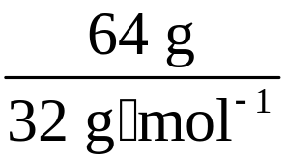
【解析】据题给化学方程式可得出关系式S～H₂SO₄，所
以制取硫酸的质量为 ×98 g·mol⁻¹=196 g。
答案：(1)S～H₂SO₄ (2)196

Slide 53
【延伸探究】
(1)假设64 g硫黄完全反应，则制取三氧化硫的质量为
________。
提示：160 g。据题给化学方程式可得出关系式S～SO₃，
所以制取三氧化硫的质量为 ×80 g·mol⁻¹=
160 g。

Slide 54
(2)假设64 g硫黄完全反应，则制取硫酸过程中氧气共得到的电子是________mol。
提示：12 mol。据电子守恒可知，氧气得到电子的总数就等于硫黄生成硫酸时失去电子的总数，故转移电子是 ×6=12 mol。

Slide 55
2.已知①碳酸钠高温不分解，②碳酸氢钠受热发生分解，反应2NaHCO₃ Na₂CO₃+H₂O+CO₂↑。充分加热碳酸钠和碳酸氢钠的混合物19 g，完全反应后固体质量减轻了3.1 g，求：
(1)原混合物中碳酸钠的质量是________g。
(2)将剩余固体溶于水配成300 mL溶液，其中c(Na⁺)是________。
△
====

Slide 56
(3)在剩余固体中，加入过量盐酸，反应后放出二氧化碳的体积(标准状况)是________L。

Slide 57

【解题指南】解答本题应注意以下三点：
(1)碳酸氢钠加热时生成水、二氧化碳，导致固体质量减轻，根据差量法计算混合物中碳酸氢钠的质量，进而计算原混合物中碳酸钠的质量。
(2)剩余的固体为碳酸钠，根据n= 计算碳酸钠的物质的量，再求出钠离子的物质的量浓度。

Slide 58
(3)剩余的固体为碳酸钠，根据Na₂CO₃与盐酸反应方程式计算生成的二氧化碳的物质的量。

Slide 59
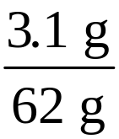
【解析】(1)设混合物中碳酸氢钠的质量为m，则：
2NaHCO₃ Na₂CO₃+H₂O+CO₂↑ 质量减少Δm
168 g 62 g
m 3.1 g
故m= ×168 g=8.4 g，则碳酸钠的质量为19 g-
8.4 g=10.6 g。
△
====

Slide 60
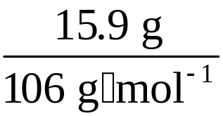
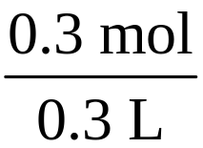
(2)剩余固体为碳酸钠，质量为19 g-3.1 g=15.9 g，
物质的量为 =0.15 mol，则n(Na⁺)=
0.3 mol，所以c(Na⁺)= =1 mol·L⁻¹。

Slide 61
(3)设生成二氧化碳的物质的量为x，则：
Na₂CO₃+2HCl====2NaCl+H₂O+CO₂↑
1 mol 1 mol
0.15 mol x
故x=0.15 mol，则生成二氧化碳的体积为
0.15 mol×22.4 L·mol⁻¹=3.36 L。
答案：(1)10.6 (2)1 mol·L⁻¹ (3)3.36

Slide 62
【补偿训练】
1.(2016·重庆高一检测)铁粉可与高温水蒸气反应，若反应后得到的干燥固体质量比反应前铁粉的质量增加了32 g，则参加反应的铁粉的物质的量是( )
A.0.5 mol B.1 mol
C.1.5 mol D.2 mol

Slide 63
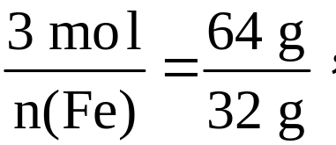
【解析】选C。
3Fe+4H₂O(g) Fe₃O₄+4H₂ Δm(固体质量增加)
3 mol 64 g
n(Fe) 32 g
解得n(Fe)=1.5 mol。
高温
====

Slide 64

2.200 mL 0.3 mol·L⁻¹的K₂SO₄溶液和100 mL
0.2 mol·L⁻¹的Fe₂(SO₄)₃溶液混合后，若忽略液体混
合时体积的变化，则溶液中 的物质的量浓度为
( )
A.0.3 mol·L⁻¹ B.0.4 mol·L⁻¹
C.0.45 mol·L⁻¹ D.0.5 mol·L⁻¹

Slide 65
【解析】选B。根据溶液混合前后各离子的物质的量不发生变化，列式求解，溶液中 的物质的量浓度为
(0.2 L×0.3 mol·L⁻¹+0.1 L×0.2 mol·L⁻¹×3)
÷0.3 L=0.4 mol·L⁻¹。

Slide 66


